Slide 1


Sesión N° 5
Clubes de Ciencia y Tecnología
LÍNEA VELOCISTA

Slide 2


Recapitulación
¿Cuáles son las diferencias entre Hermes y Iroh?

Slide 3
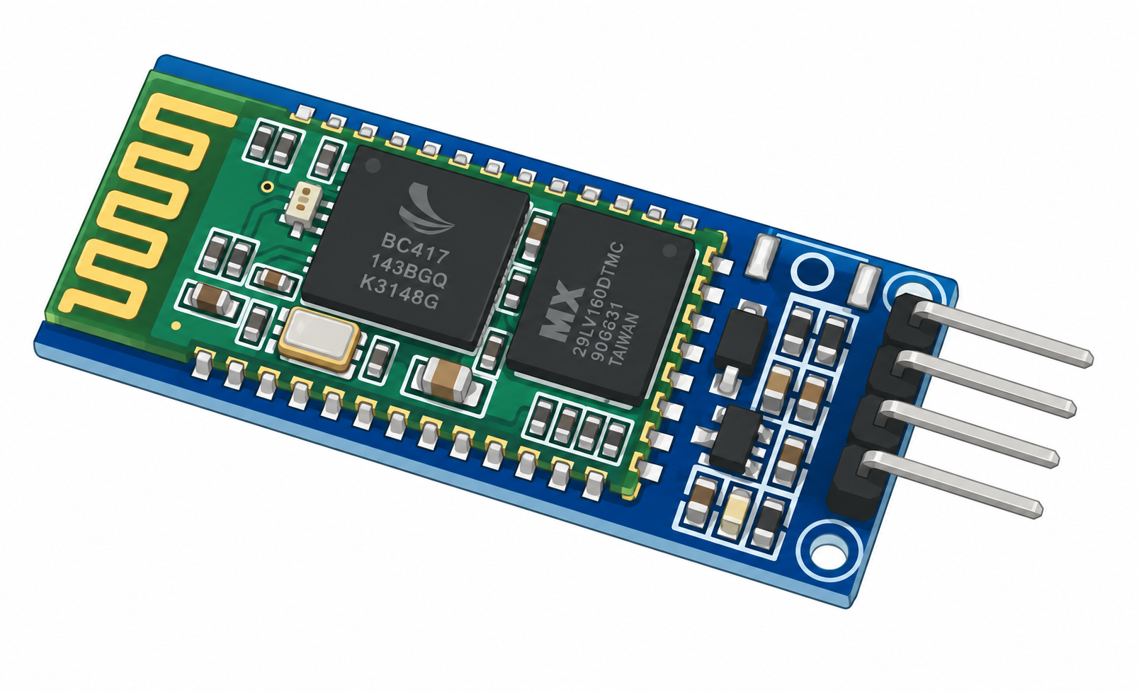

Bluetooth
Hermes posee un puerto específico para poder conectar un controlador bluetooth

Slide 4
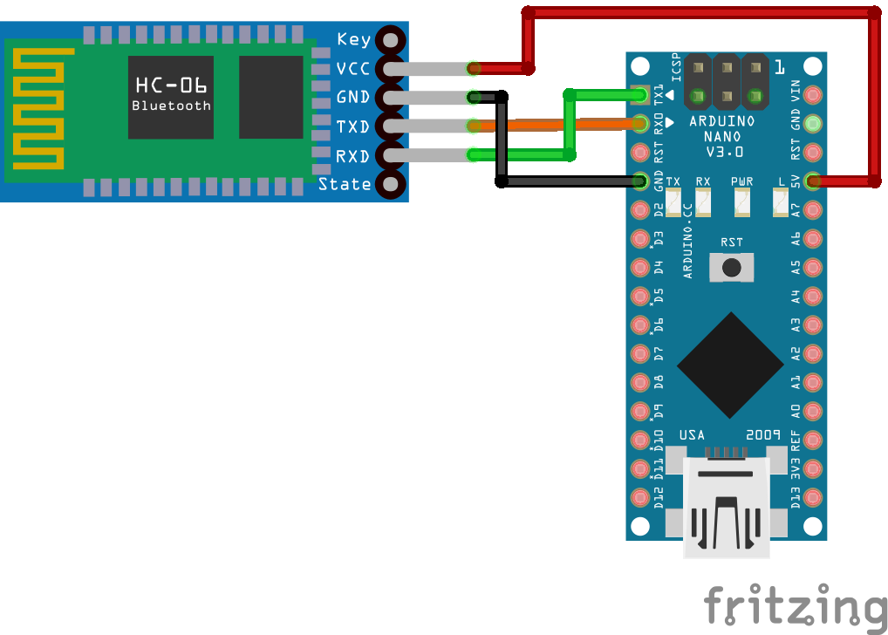
Cómo está conectado en Hermes

Slide 5
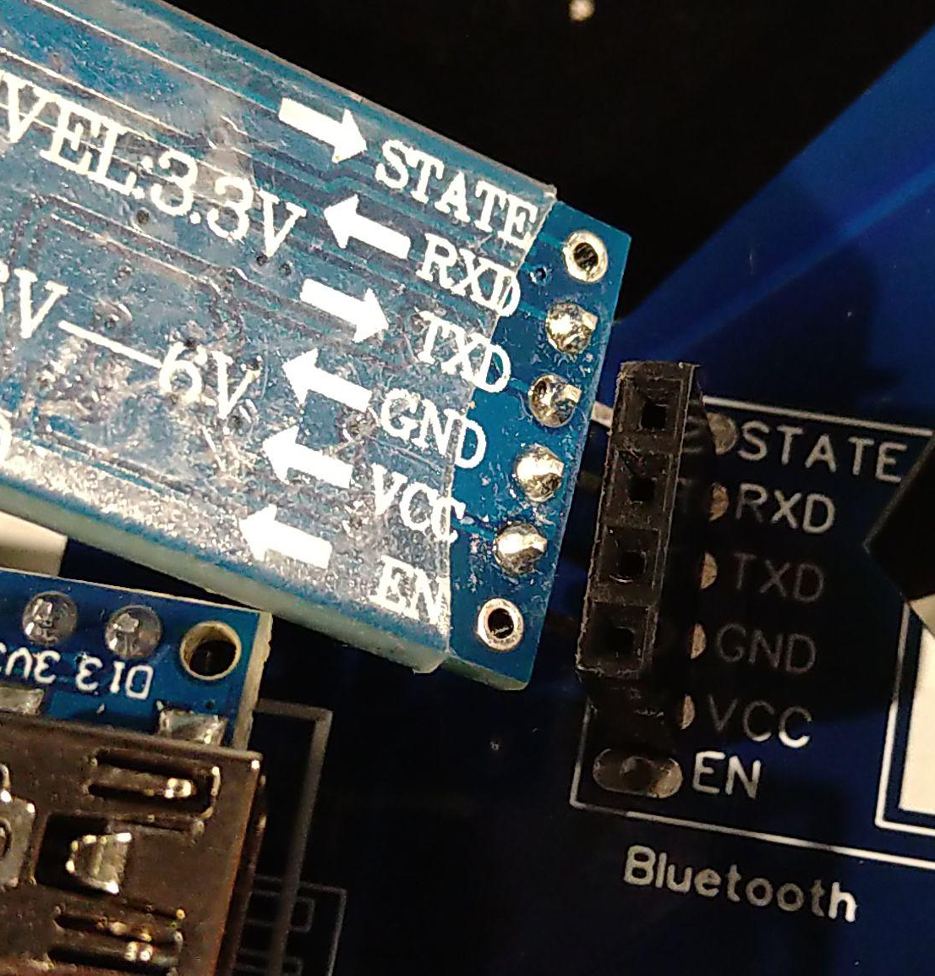
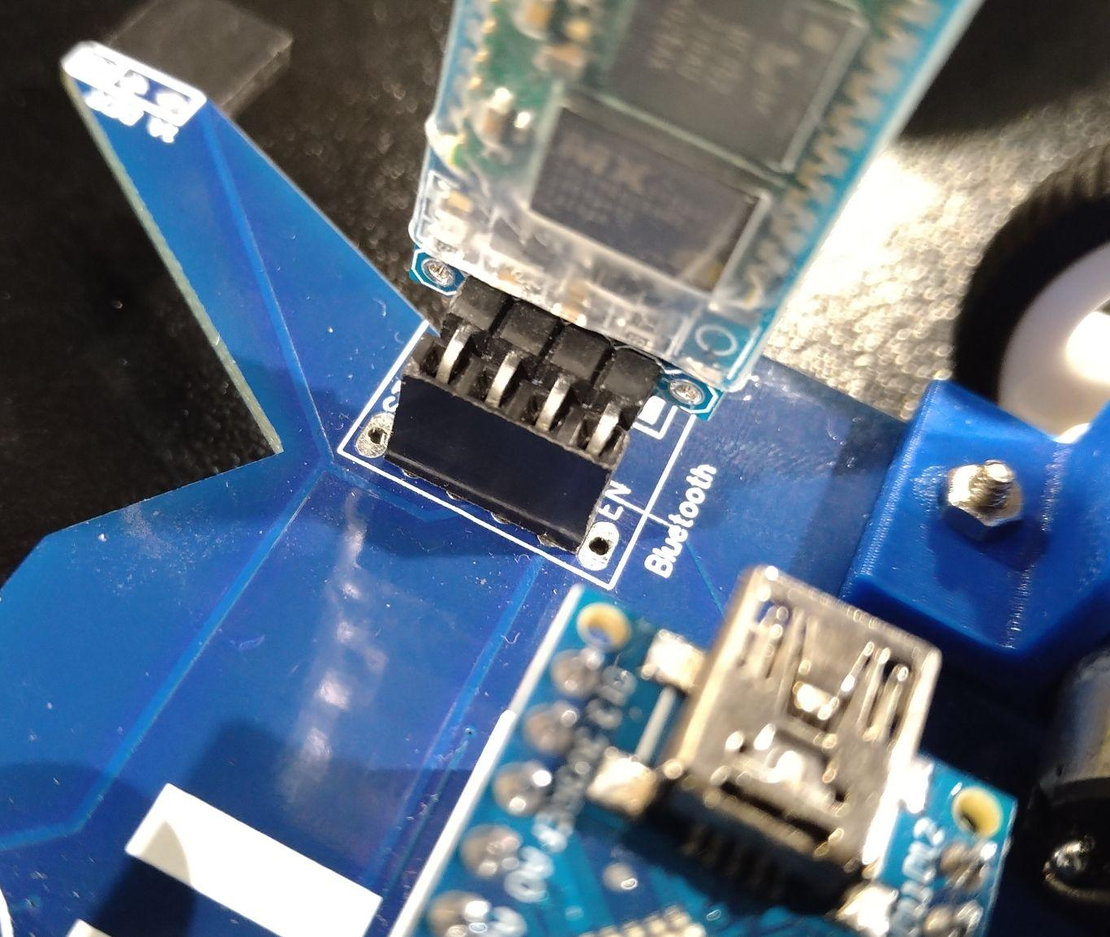
Montaje Bluetooth
1. Alinear los pines del bluetooth con los que aparecen en la placa
2. Conectar el bluetooth asegurándose de que todos los pines se encuentren bien posicionados

Slide 6
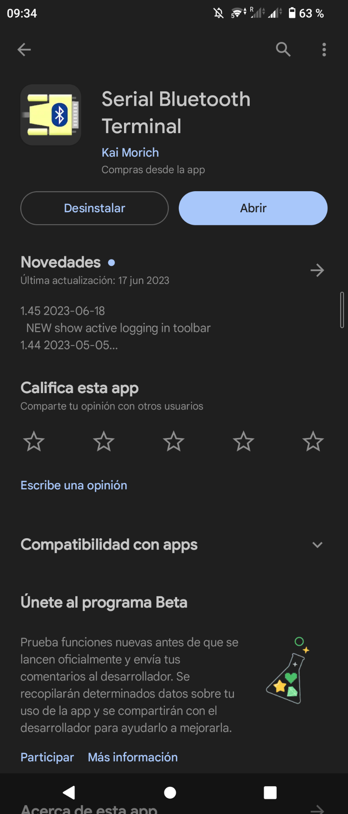

Cómo se utiliza
2. Esta es la vista dentro de la aplicación
2. Primero se accede al menú
1. Descargar la siguiente aplicación de la play store
Notes:
Especificar que esta herramient sólo está disponible en android, ya que parece que IOS no tiene una forma de ver la conexión serial del bluetooth
Link: https://play.google.com/store/apps/details?id=de.kai_morich.serial_bluetooth_terminal

Slide 7
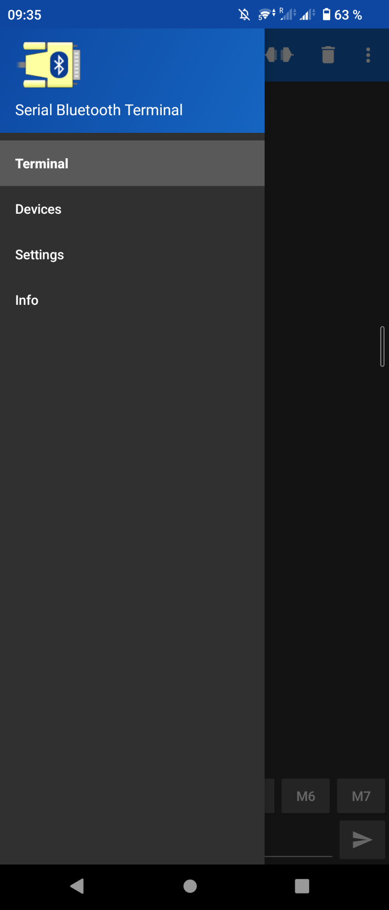
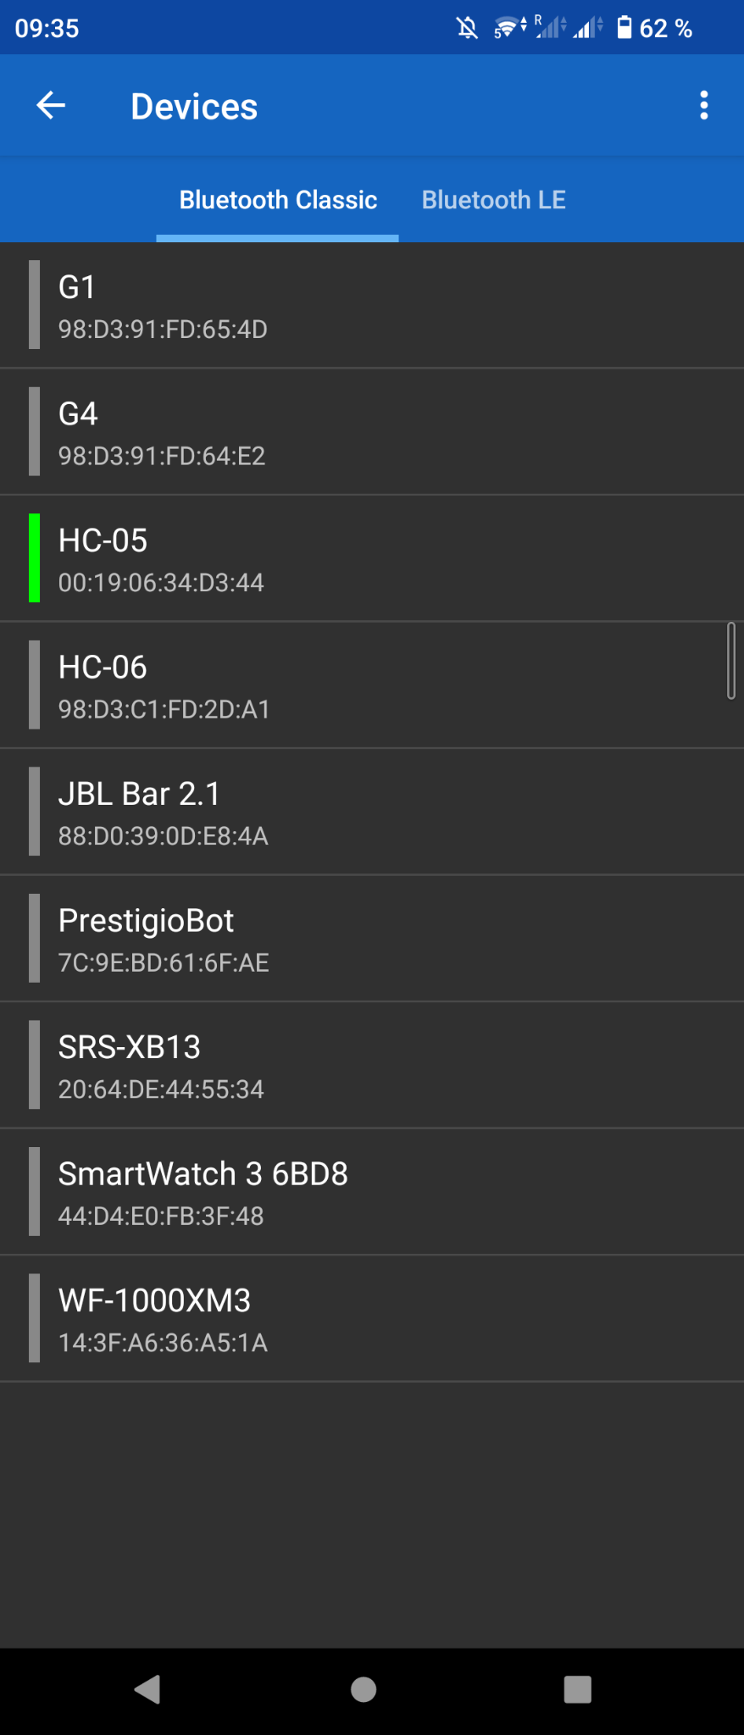
Cómo se utiliza
4. Se abrirá una lista de dispositivos vinculados.
4. Para añadir nuevos dispositivos, hay que hacer click en el siguiente botón.
3. Se abrirá este menú, se debe ingresar a devices

Slide 8
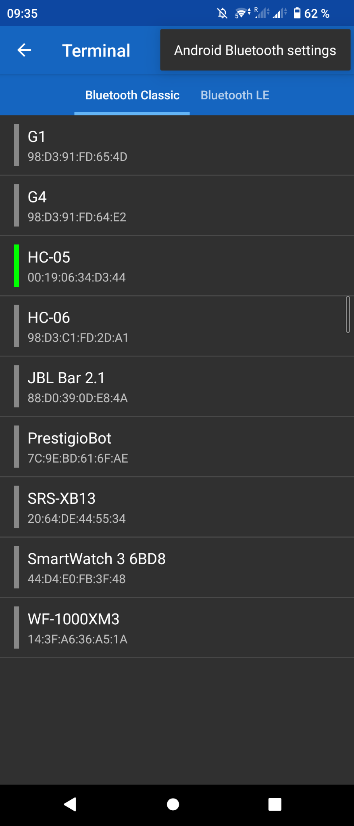
Cómo se utiliza
5. Saldrá una opción para ir a la configuración del sistema de bluetooth, ahí emparejan el bluetooth como cualquier otro dispositivo
6. Una vez emparejado el dispositivo, se selecciona en la lista.

Slide 9
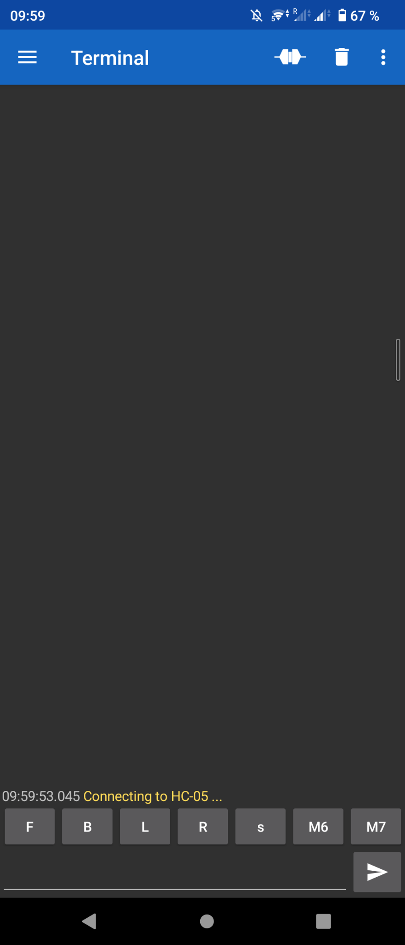
Cómo se utiliza
Desde el lado del Arduino, no hay que hacer programación extra, ya que el bluetooth funciona a través de la comunicación serial. (NOTA: No conectar el bluetooth y el USB al mismo tiempo)
7. Por último, se aprieta el siguiente botón para conectarlo

Slide 10









Clubes de Ciencia y Tecnología 2026 - Línea robots velocistas HERMES
Estos materiales han sido elaborados por Benjamín Espinoza para el Programa de Ciencia y Tecnología de Fundación Gabriel & Mary Mustakis. Se permite su uso bajo licencia Creative Commons (CC) por las Universidades Socias del Programa de Ciencia y Tecnología de Fundación Gabriel & Mary Mustakis.
Versión 3 - Julio 2026
Publicado Bajo Licencia Creative Commons
Atribución-NoComercial-CompartirIgual (CC BY-NC-SA)

